Slide 1
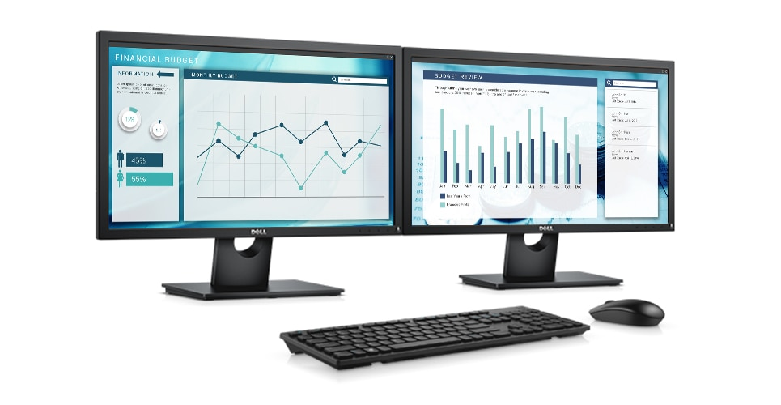
ШҚО, Жарма ауданы, «Жаңғызтөбе орта мектеп-балабақша кешені» КММ-сі
ИНФОРМАТИКА
Пән мұғалімі: Султанова Әсемгүл Бекайдарқызы

Slide 2
ШҚО, Жарма ауданы, «Жаңғызтөбе орта мектеп-балабақша кешені» КММ-сі
ИНФОРМАТИКА
Пән мұғалімі: Султанова Әсемгүл Бекайдарқызы

Slide 3
. Өз ойыңызбен бөлісіңіз:
Графикалық объектілер дегеніміз не?
Құжаттарға графикалық объектілерді не үшін қолданады?
Web-беттерде графикалық объектілер қандай мақсатта қолданылады?
Суреттiк бейнелер web-беттерді әшекейлеп безендiру кезiнде маңызды рөл атқарады. Суреттер HTML құжаттары­нан бөлек орналасқан жеке бумаларда сақталады, алайда олар браузер арқылы web-беттердің iшiнде бейнеленедi.

Slide 4
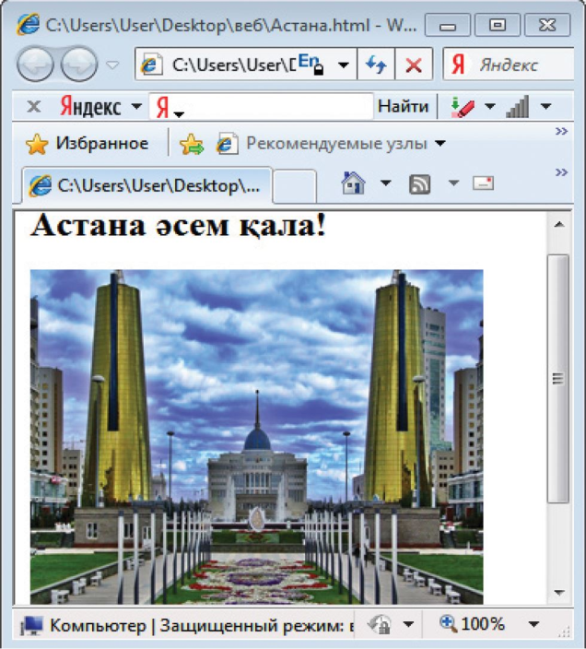
Суретті орнату
(<IMG> элементі)
<IMG> элементі құжат денесіне графикалық сурет орнату үшін пайдаланылады. Графикалық суретке кішкентай пиктограммалар, суреттер, графикалық объектілер мен сурет карталары жатады. Олар браузер терезесінен үлкен орнын алуы мүмкін.
Web-беттегі суреттер <IMG> тегінің көмегімен оңай және өте қарапайым орнатылады. Ол BODY элементінің кез келген жерінде орналасуы мүмкін.
Сонымен қатар сурет адресі src атрибутының мәнімен беріледі (src атауы source–көзі (источник) сөзінен шыққан).
Аталған атрибут <IMG> тегіндегі міндетті атри­буттардың қатарына жатады. Мысалы, мына жол:

Slide 5
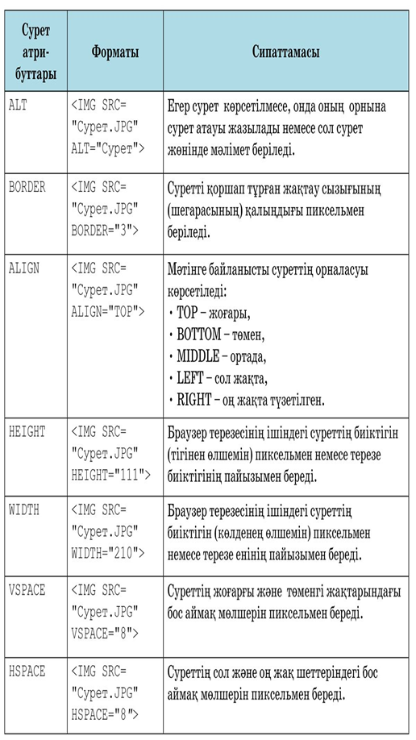
Сурет атрибуттары
Alt атрибутынан соң қолданылатын сөз еске салушы сөз болып, ол меңзерді суретке алып барғанда шығады. Кей жағдайға байланысты сурет web-бетке шықпай қалса, жазу шығып, суреттің не туралы екенін еске салып тұрады.
Мысалы,
Wеб-бетке фондық суретті орнату
Фондық сурет– браузер терезесін оның өлшеміне қатыссыз толтыратын, бірнеше рет қайталанатын кішкентей суреті бар графикалық файл.
Фондық сурет ретінде пайдаланылатын графика Background атрибутын жазу нәтижесінде пайда болады және тегінде беріледі.

Slide 6
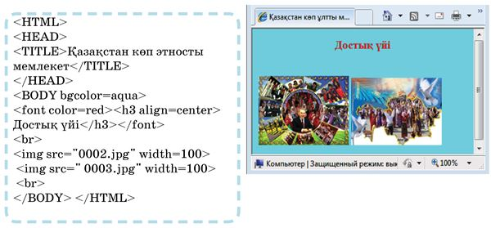
Практикалық жұмыс
HTML тілінде кестені өзгертетін атрибуттар тізімін пайдаланып, кесте құруды үйренейік.
Блокнот программасында төменде көрсетілген тегтерді жазып, «index.html» атымен сақтаңдар (1-сурет). Қазақ қаріптері weб-беттер дұрыс көріну үшін сақтау терезесінде Кодировка жолағында "Юникодты" таңдау керек. «Қазақстан көп этносты мемлекет» тақырыбында weб-бет құрайық. Ол үшін Интернеттен немесе басқа да дереккөзден елімізде өмір сүретін әртүрлі этностардың достығын бейнелейтін суреттерді орналастырайық.

Slide 7
. Ойыңды тұжырымда
Шығармашылық жұмыс
HTML тілінде «Қазақстанның табиғаты» тақырыбында weб-бет жобасын ұсыныңдар.
1. «Менің мектебім» жобасын HTML тілінің графикалық мүмкіндіктерін пайдаланып құрыңдар. Қарастырылған тегтер мен атрибуттарды қолданып, өз мектебің туралы wеб-бетке мәтін енгіз.
2. HTML тілінің графикалық мүмкіндіктерін пайдалана отырып, Қазақстандық 4 өнімді насихаттайтын weб-бет құрыңдар.

Slide 8
Өзіндік жұмыс
HTML тілінің графикалық мүмкіндіктерін пайдаланып, тағы да қандай жобалар жасауға болатынын зерттеңдер.
1. Weб-бетке суретті кірістіру үшін қандай тег қолданылады?
2. IMG тегінің атрибуттары қандай?
3. Фондық сурет деген не?
4. Фондық суретті кірістіру үшін қандай атрибут қолданылады?

Slide 9
Тәжірибелік жұмыс №1
Блокнот қосымшасында көрсетілген мәтінді теру

Slide 10
Тәжірибиелік жұмыс №1
Блокнотта терілген программа
Нәтижесі осындай түрде болуы керек

Slide 11
Тәжірибелік жұмыс №2
Программаны нәтижесі осындай түрде болады.
Қосымша жазудың түсін, фонды бояуға болады.

Slide 12
Тест тапсырмасы
https://forms.gle/UkqZkHf9P9ncscXV8
Сілтемені басып орындау.

Slide 13
Графикалық нысандардың(объектілердің) web-парақта орналасуы
Бүгінгі
сабаққа
рахмет!
web-парақта бейнелерді реттеу, орналастыру және баптауды үйрену.

